Slide 1


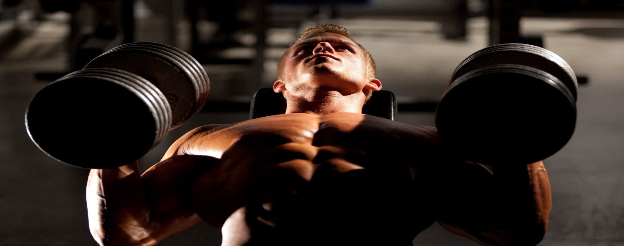

Slide 2

Se creará un sitio Web que contiene información acerca de GYM.
El sitio tendrá información básica ya que solo será para ejemplificar como se puede llegar a obtener lo que se quiere

Slide 3
Preparemos una carpeta con los archivos que estaremos utilizando, ya sea imágenes o otras paginas vinculadas en esta, ya que así resulta mas fácil administrar una pagina Web.

Slide 4
Para estar visualizado como va quedando nuestra pagina, damos Control S y así guardara los cambios que ya hemos hecho

Slide 5
En este paso agregamos la imagen desde el menú insertar y en la opción imagen desde archivo y ahí nos iremos hasta donde tenemos guardada nuestra imagen.

